Slide 1
Mạng nơ-ron nhân tạo và những ứng dụng quanh ta
Bài 11.10 · Chuyên đề 11.4: Bên trong hệ thống AI
Giáo dục trí tuệ nhân tạo lớp 11
Notes:
Chuẩn bị: Phiếu “Nơ-ron giấy” (mỗi cặp 1 tờ), Phiếu ra cửa, giấy A3 cho 6 nhóm. Tài liệu học sinh: Tài liệu học tập Khối 11, Bài 11.10.

Slide 2
Hôm nay chúng ta làm gì?
1
Mô tả một nơ-ron nhân tạo: tín hiệu, trọng số, ngưỡng
45 phút
5'
Số 1 hay số 7?
2
Giải thích mạng nơ-ron “học” bằng cách chỉnh trọng số
15'
Nơ-ron giấy
20'
Ứng dụng quanh ta
3
Nêu ứng dụng của mạng nơ-ron, và khi nào không cần đến nó
5'
Phiếu ra cửa
Notes:
Hôm nay các em sẽ đóng vai một nơ-ron, không cần công thức phức tạp.

Slide 3
Số 1 hay số 7?
Mỗi em viết số 1 và số 7 ra nháp, so với bạn bên cạnh.
Mỗi người một kiểu chữ: có bạn viết nghiêng, có bạn gạch ngang số 7, có bạn thêm nét hất cho số 1.
?
Em hãy viết một quy tắc bằng lời để máy phân biệt 1 với 7, đúng với chữ của cả lớp.
Notes:
HOẠT ĐỘNG 1 (5 phút). Mời 2 đến 3 em nêu quy tắc, ghi lên bảng. Với mỗi quy tắc, mời lớp tìm một ngoại lệ. Nên dùng chữ thật của học sinh.

Slide 4
Quy tắc nào cũng có ngoại lệ
“Số 7 có nét ngang ở trên”
Nhưng số 1 có nét hất dài thì sao?
“Số 1 thì thẳng đứng”
Nhưng có bạn viết nghiêng.
“Số 7 có gạch ở giữa”
Nhưng nhiều bạn không gạch.
Không viết quy tắc: cho máy xem thật nhiều ví dụ
Notes:
Danh sách ngoại lệ không bao giờ hết. Với những việc như thế, người ta cho máy xem nhiều ví dụ để máy tự tìm cách phân biệt. Công cụ phổ biến nhất: mạng nơ-ron nhân tạo.

Slide 5
Từ một nơ-ron đến một mạng
Phần 1 · 15 phút · Phiếu “Nơ-ron giấy” theo cặp
Notes:
HOẠT ĐỘNG 2. Lời dẫn: bộ não có hàng chục tỉ tế bào thần kinh nối với nhau; mỗi nơ-ron chỉ phát tín hiệu khi tổng tín hiệu nhận vào đủ mạnh. Các nhà khoa học mượn ý tưởng đó để tạo ra một phép tính rất đơn giản.

Slide 6
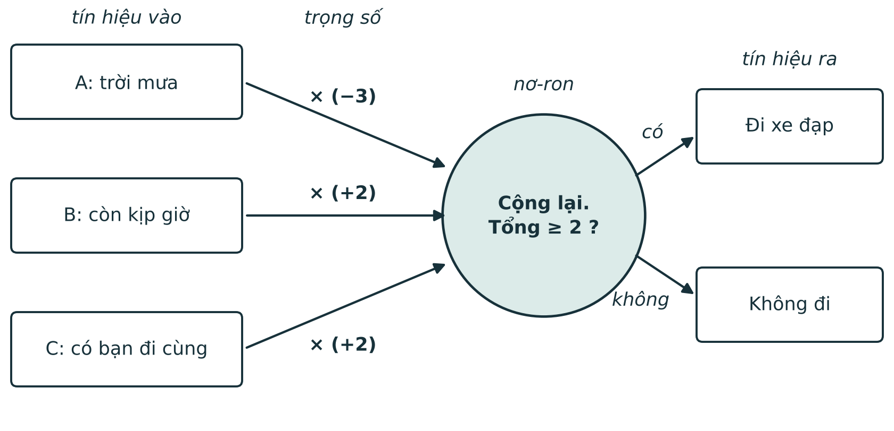
Nơ-ron giấy: sáng nay Bình có đi xe đạp không?
Nhân với trọng số, cộng lại, so với ngưỡng 2
Notes:
Ba tín hiệu, mỗi tín hiệu nhận 1 (có) hoặc 0 (không). Trọng số là mức quan trọng: mưa −3, kịp giờ +2, có bạn +2. Mưa có trọng số âm vì làm Bình ngại đạp xe. Tổng từ 2 trở lên thì đi xe đạp. Ví dụ giả định.

Slide 7
Em là nơ-ron: thử tính bốn buổi sáng
Buổi sáng | Mưa (−3) | Kịp giờ (+2) | Có bạn (+2) | Tổng | Kết quả
Thứ Hai | 0 | 1 | 1 | ? | ?
Thứ Ba | 1 | 1 | 1 | ? | ?
Thứ Tư | 0 | 1 | 0 | ? | ?
Thứ Năm | 1 | 1 | 0 | ? | ?
Notes:
Làm theo cặp trên phiếu (4 phút). Giáo viên hỗ trợ cặp nhầm dấu âm. Chưa chuyển slide cho đến khi phần lớn các cặp làm xong.

Slide 8
Đáp án: chỉ cần nhân, cộng và so sánh
Buổi sáng | Phép tính | Tổng | Kết quả
Thứ Hai | 0 + 2 + 2 | 4 | Đi xe đạp
Thứ Ba | −3 + 2 + 2 | 1 | Không đi
Thứ Tư | 0 + 2 + 0 | 2 | Đi xe đạp
Thứ Năm | −3 + 2 + 0 | −1 | Không đi
Nơ-ron không hiểu “mưa” là gì. Nó chỉ tính.
Notes:
Chữa nhanh (2 phút). Lưu ý thứ Tư: tổng đúng bằng 2, vẫn đạt ngưỡng.

Slide 9
Nơ-ron “học” bằng cách chỉnh trọng số
Trước khi học
Sau khi chỉnh
Trọng số của mưa: −3
Thứ Ba: −3 + 2 + 2 = 1
Máy đoán không đi, thực tế Bình vẫn đi
Trọng số của mưa: −2
Thứ Ba: −2 + 2 + 2 = 2
Máy đoán đi xe đạp, khớp thực tế
Huấn luyện: xem ví dụ có đáp án, chỉnh trọng số
Notes:
Phần quan trọng nhất (3 phút). Hỏi lớp: sửa thế nào, có cần viết thêm quy tắc không? Chỉ cần đổi trọng số. Kiểm tra lại thứ Năm: −2 + 2 + 0 = 0, vẫn không đi. Huấn luyện là cho máy xem nhiều ví dụ đã biết kết quả đúng rồi điều chỉnh trọng số từng chút một để lần sau sai ít hơn.

Slide 10
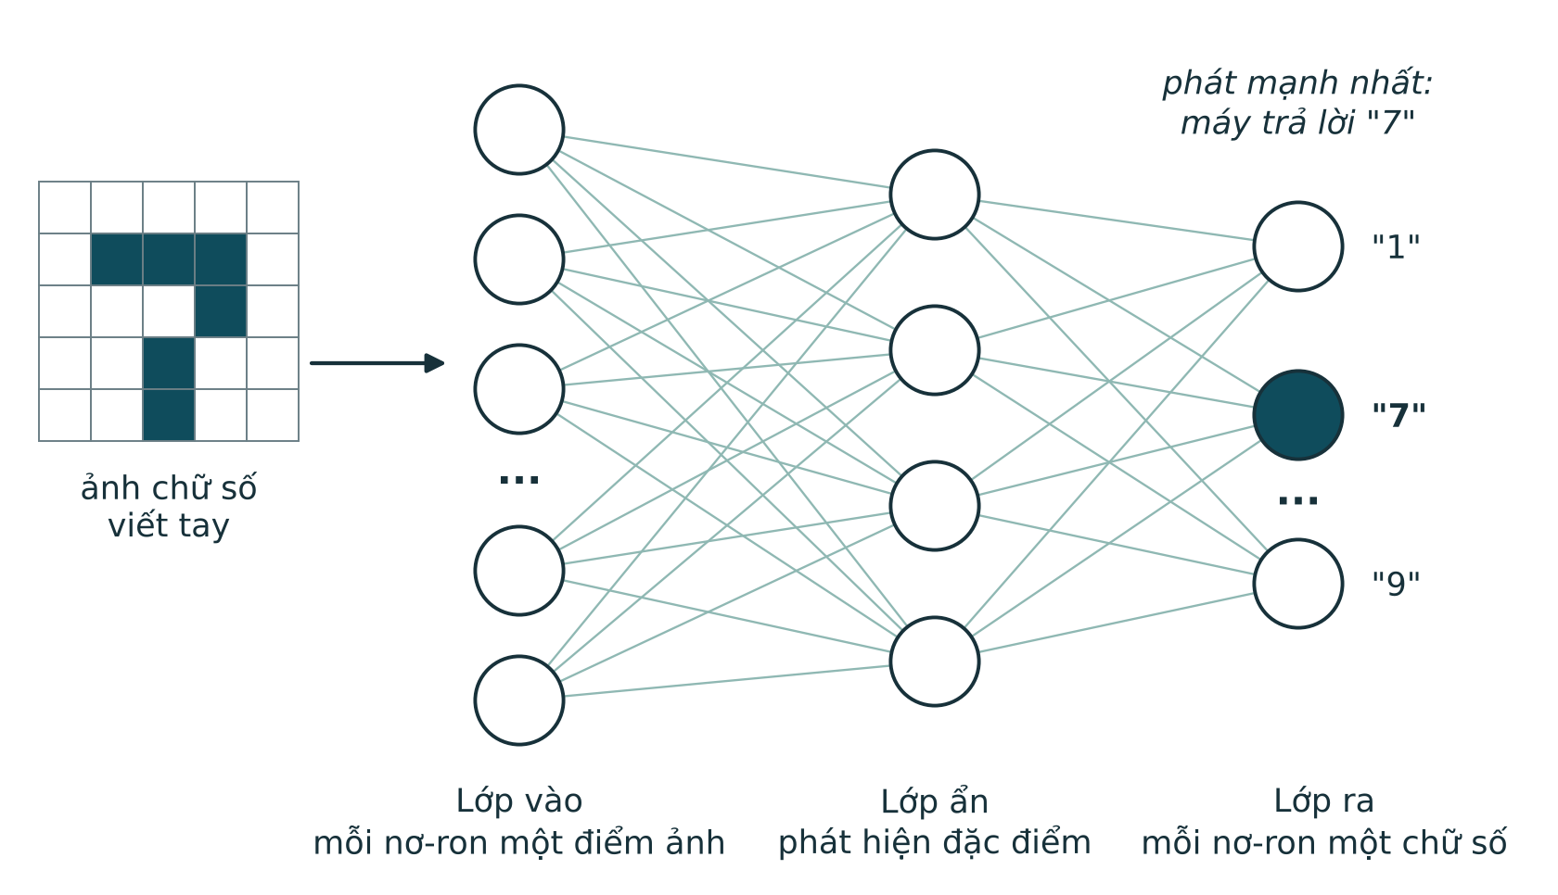
Từ một nơ-ron đến một mạng ba lớp
Lớp vào, lớp ẩn, lớp ra
Notes:
Giảng 3 phút. Lớp vào: mỗi nơ-ron nhận độ đậm nhạt của một điểm ảnh. Lớp ẩn: kết hợp tín hiệu để phát hiện đặc điểm. Lớp ra: mỗi nơ-ron ứng với một chữ số; nơ-ron phát mạnh nhất là câu trả lời. Người thiết kế chọn số lớp, số nơ-ron; dữ liệu quyết định trọng số. Mở rộng: mạng có nhiều lớp ẩn gọi là học sâu.

Slide 11
Ba đặc điểm cần nhớ
1
2
3
Học từ ví dụ
Làm được việc khó viết thành quy tắc. Dữ liệu thế nào, mạng thế ấy.
Cần nhiều dữ liệu
Nhiều trọng số phải chỉnh nên tốn điện, tốn thiết bị.
Khó giải thích
“Hộp đen”: việc hệ trọng cần con người kiểm tra.
Notes:
Học sinh ghi vào vở. Ví dụ thật cho đặc điểm 1: nghiên cứu Gender Shades (2018), phần mềm đoán giới tính qua khuôn mặt sai tới 34,7% với phụ nữ da sẫm màu, chỉ 0,8% với nam giới da sáng, vì dữ liệu thiếu cân đối. Với nơ-ron giấy ta chỉ ra được lí do (mưa, −3); với mạng hàng triệu trọng số thì không.

Slide 12
Mạng nơ-ron ở quanh ta
Phần 2 · 20 phút · 6 nhóm, giấy A3
Notes:
HOẠT ĐỘNG 3. Chia 6 nhóm, phát giấy A3.

Slide 13
Nhiệm vụ nhóm: bảng ứng dụng theo lĩnh vực
12 phút
Tìm ít nhất ba ứng dụng của mạng nơ-ron trong lĩnh vực của nhóm
Sáu lĩnh vực
Đời sống hằng ngày. Ngôn ngữ. Y tế. Giao thông. Nông nghiệp. Giải trí, sáng tạo.
Kẻ bảng ba cột trên giấy A3
Ghi ứng dụng, mạng nhận gì, mạng trả ra gì
Cử một bạn báo cáo trong một phút
Notes:
12 phút làm, 4 phút báo cáo. Gợi ý: mở khóa bằng khuôn mặt (ảnh thành khớp hay không khớp); dịch máy; hỗ trợ đọc ảnh X-quang (ảnh thành vùng nghi ngờ để bác sĩ xem); đọc biển số; nhận diện sâu bệnh qua ảnh lá; gợi ý bài hát.

Slide 14
Trò chơi: có hay không có mạng nơ-ron?
Nhận diện khuôn mặt
Máy tính bỏ túi
Dịch tự động
Đèn cảm ứng bật khi có người
1
2
3
4
Gõ chữ bằng giọng nói
Đồng hồ báo thức
Gợi ý video
Bảng tính tính điểm trung bình
5
6
7
8
Học từ dữ liệu, hay chỉ làm theo quy tắc cố định?
Notes:
Cả lớp (4 phút), giơ tay có hoặc không. ĐÁP ÁN: 1 có; 2 không (công thức cố định); 3 có; 4 không (cảm biến và quy tắc nếu thì); 5 có; 6 không; 7 có; 8 không. Chốt: việc đã có công thức rõ ràng hoặc cần giải thích từng quyết định thì không cần mạng nơ-ron.

Slide 15
Ghi nhớ
Một nơ-ron: nhân với trọng số, cộng lại, so với ngưỡng
1
Mạng nơ-ron: nhiều nơ-ron xếp thành lớp vào, lớp ẩn, lớp ra
2
Huấn luyện là chỉnh trọng số dựa trên nhiều ví dụ có đáp án
3
Hợp với việc khó viết quy tắc mà có nhiều ví dụ; kết quả vẫn có thể sai
4
Notes:
Tổng kết. Hỏi nhanh: huấn luyện là điều chỉnh cái gì?

Slide 16
Phiếu ra cửa
1
Nêu ba ứng dụng của mạng nơ-ron nhân tạo ở ba lĩnh vực khác nhau. Với mỗi ứng dụng, ghi đầu vào và đầu ra.
2
Vì sao nhận dạng chữ viết tay thường dùng mạng nơ-ron thay vì viết sẵn các quy tắc?
5 phút · Làm cá nhân
Notes:
HOẠT ĐỘNG 4 (5 phút). Không cho điểm. Gợi ý câu 2: chữ mỗi người một kiểu nên không viết hết được quy tắc, trong khi có rất nhiều ví dụ để máy học. Dặn dò: đọc phần Vận dụng; bài sau 11.11 Phân cụm và phân lớp.

Slide 17

Tài liệu tham khảo
https://montinhoc.vn
Notes:
HOẠT ĐỘNG 3.

